Slide 1

Inteligência Artificial: Agentes de Resolução de Problemas
15 de fevereiro de 2017
Bacharelado em Ciências da Computação
Profº Esdras Lins Bispo Jr.
bispojr@ufg.br

Slide 2


Pensamento
C ou não C?
UFG - Jataí
Inteligência Artificial - Esdras Lins Bispo Jr.

Slide 3
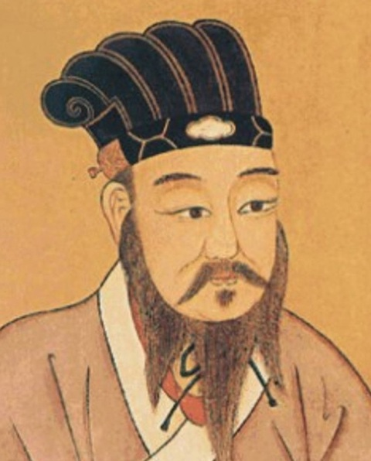
Pensamento
“Antes de sair em busca de vingança, cave duas covas.”
Confúcio (551 a.C. -479 a.C.)
Pensador e filósofo chinês.
UFG - Jataí
Inteligência Artificial - Esdras Lins Bispo Jr.

Slide 4


Agradecimentos pelos slides
Edirlei Soares de Lima
<elima@inf.puc-rio.br>
UFG - Jataí
Inteligência Artificial - Esdras Lins Bispo Jr.

Slide 5
Como encontrar a solução?
Uma vez o problema bem formulado, o estado final (objetivo) deve ser “buscado” no espaço de estados.
A busca é representada em uma árvore de busca:
Raiz: corresponde ao estado inicial;
Expande-se o estado corrente, gerando um novo conjunto de sucessores;
Escolhe-se o próximo estado a expandir seguindo uma estratégia de busca;
Prossegue-se até chegar ao estado final (solução) ou falhar na busca pela solução;
UFG - Jataí
Inteligência Artificial - Esdras Lins Bispo Jr.

Slide 6
Buscando Soluções
Exemplo: Ir de Arad para Bucharest
Arad
Sibiu
Timissoara
Zerind
Arad
Orades
Fagaras
Rimnico Vilcea
UFG - Jataí
Inteligência Artificial - Esdras Lins Bispo Jr.

Slide 7
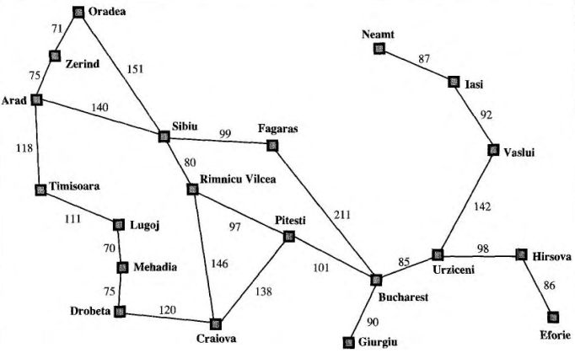
Buscando Soluções
O espaço de estados é diferente da árvore de busca.
Exemplo:
20 estados no espaço de estados;
Número de caminhos infinito;
Árvore com infinitos nós;
UFG - Jataí
Inteligência Artificial - Esdras Lins Bispo Jr.

Slide 8
Código descritivo – Busca em Árvore
Função BuscaEmArvore(Problema, Estratégia) retorna solução ou falha
Inicio
Inicializa a arvore usando o estado inicial do Problema
loop do
se não existem candidatos para serem expandidos então
retorna falha
Escolhe um nó folha para ser expandido de acordo com a Estratégia
se Se o nó possuir o estado final então
retorna solução correspondente
se não
expande o nó e adiciona os nós resultantes a arvore de busca
Fim
UFG - Jataí
Inteligência Artificial - Esdras Lins Bispo Jr.

Slide 9
Pseudocódigo – Busca em Árvore
Função BuscaEmArvore(Problema, fronteira) retorna solução ou falha
Inicio
fronteira ← InsereNaFila(FazNó(Problema[EstadoInicial]), fronteira)
loop do
se FilaVazia(fronteira) então
retorna falha
nó ← RemovePrimeiro(fronteira)
se nó[Estado] for igual a Problema[EstadoFinal] então
retorna Solução(nó)
fronteira ← InsereNaFila(ExpandeFronteira(nó, Problema), fronteira)
Fim
A função Solução retorna a sequência de nós necessários para retornar a raiz da arvore.
Considera-se fronteira uma estrutura do tipo fila.
UFG - Jataí
Inteligência Artificial - Esdras Lins Bispo Jr.

Slide 10
Medidas de Desempenho
Desempenho do Algoritmo:
(1) O algoritmo encontrou alguma solução?
(2) Das soluções, é a melhor?
Custo de caminho (qualidade da solução).
(3) É uma solução computacionalmente barata?
Custo da busca (tempo e memória).
Custo Total
Custo do Caminho + Custo de Busca.
UFG - Jataí
Inteligência Artificial - Esdras Lins Bispo Jr.

Slide 11
Métodos de Busca
Busca Cega ou Exaustiva:
Não sabe qual o melhor nó da fronteira a ser expandido. Apenas distingue o estado objetivo dos não objetivos.
Busca Heurística:
Estima qual o melhor nó da fronteira a ser expandido com base em funções heurísticas.
Busca Local:
Operam em um único estado e movem-se para a vizinhança deste estado.
UFG - Jataí
Inteligência Artificial - Esdras Lins Bispo Jr.

Slide 12
Busca Cega
Algoritmos de Busca Cega:
Busca em largura;
Busca de custo uniforme;
Busca em profundidade;
Busca com aprofundamento iterativo;
UFG - Jataí
Inteligência Artificial - Esdras Lins Bispo Jr.

Slide 13
Busca em Largura
Estratégia:
O nó raiz é expandido, em seguida todos os nós sucessores são expandidos, então todos próximos nós sucessores são expandidos, e assim em diante.
A
B
C
D
E
F
G
UFG - Jataí
Inteligência Artificial - Esdras Lins Bispo Jr.

Slide 14
Busca em Largura
Pode ser implementado com base no pseudocódigo da função “BuscaEmArvore”. Utiliza-se uma estrutura de fila (first-in-first-out) para armazenar os nós das fronteira.
Complexidade: (Tempo e Espaço)
Profundidade (d) | Nós | Tempo | Memória
2 | 1100 | 0.11 ms | 107 KB
4 | 111,100 | 11 ms | 10.6 MB
6 | 10 | 1.1 seg | 1 GB
8 | 10 | 2 min | 103 GB
10 | 10 | 3 horas | 10 TB
12 | 10 | 13 dias | 1 PB
14 | 10 | 3.5 anos | 99 PB
* Considerando o número de folhas b = 10 e cada nó ocupando 1KB de memória.

Slide 15
Comparação dos Métodos
Criterio | Largura | Uniforme | Profundidade | Aprofundamento Iterativo | Bidirecional
Completo? | Sim ¹
Ótimo? | Sim ³
Tempo
Espaço
b = fator de folhas por nó.
d = profundidade da solução menos profunda.
m = profundidade máxima da árvore.
¹ completo se b for finito.
³ ótimo se o custo de todos os passos for idêntico.
UFG - Jataí
Inteligência Artificial - Esdras Lins Bispo Jr.

Slide 16
Busca de Custo Uniforme
Estratégia:
Expande sempre o nó de menor custo de caminho. Se o custo de todos os passos for o mesmo, o algoritmo acaba sendo o mesmo que a busca em largura.
A
75
118
170
B
C
D
71
75
99
111
E
F
G
H
UFG - Jataí
Inteligência Artificial - Esdras Lins Bispo Jr.

Slide 17
Busca de Custo Uniforme
A primeira solução encontrada é a solução ótima se custo do caminho sempre aumentar ao logo do caminho, ou seja, não existirem operadores com custo negativo.
Implementação semelhante a busca em largura. Adiciona-se uma condição de seleção dos nós a serem expandidos.
Complexidade:
em que:
C = custo da solução ótima;
= custo mínimo de uma ação;
UFG - Jataí
Inteligência Artificial - Esdras Lins Bispo Jr.

Slide 18
Comparação dos Métodos
Criterio | Largura | Uniforme | Profundidade | Aprofundamento Iterativo | Bidirecional
Completo? | Sim ¹ | Sim ¹,²
Ótimo? | Sim ³ | Sim
Tempo
Espaço
b = fator de folhas por nó.
d = profundidade da solução menos profunda.
m = profundidade máxima da árvore.
¹ completo se b for finito.
² completo se o custo de todos os passos for positivo.
³ ótimo se o custo de todos os passos for idêntico.
UFG - Jataí
Inteligência Artificial - Esdras Lins Bispo Jr.

Slide 19
Busca em Profundidade
Estratégia:
Expande os nós da vizinhança até o nó mais profundo.
A
B
C
D
E
F
M
N
P
Q
UFG - Jataí
Inteligência Artificial - Esdras Lins Bispo Jr.

Slide 20
Busca em Profundidade
Pode ser implementado com base no pseudocódigo da função “BuscaEmArvore”. Utiliza-se uma estrutura de pilha (last-in-first-out) para armazenar os nós das fronteira.
Consome pouca memória, apenas o caminho de nós sendo analisados precisa ser armazenado. Caminhos que já foram explorados podem ser descartados da memória.
UFG - Jataí
Inteligência Artificial - Esdras Lins Bispo Jr.

Slide 21
Busca em Profundidade
Uso de memória pela busca em largura em uma árvore com 12 de profundidade: 1000 TB.
Uso de memória pela busca em profundidade em uma árvore com 12 de profundidade: 118 KB.
Problema: O algoritmo pode fazer uma busca muito longa mesmo quando a resposta do problema está localizado a poucos nós da raiz da árvore.
UFG - Jataí
Inteligência Artificial - Esdras Lins Bispo Jr.

Slide 22
Comparação dos Métodos
Criterio | Largura | Uniforme | Profundidade | Aprofundamento Iterativo | Bidirecional
Completo? | Sim ¹ | Sim ¹,² | Não
Ótimo? | Sim ³ | Sim | Não
Tempo
Espaço
b = fator de folhas por nó.
d = profundidade da solução menos profunda.
m = profundidade máxima da árvore.
¹ completo se b for finito.
² completo se o custo de todos os passos for positivo.
³ ótimo se o custo de todos os passos for idêntico.
UFG - Jataí
Inteligência Artificial - Esdras Lins Bispo Jr.

Slide 23
Busca com Aprofundamento Iterativo
Estratégia: Consiste em uma busca em profundidade onde o limite de profundidade é incrementado gradualmente.
A
Limite 0
B
C
D
Limite 1
E
F
G
H
Limite 2
M
N
P
Q
P
Q
Limite 3
UFG - Jataí
Inteligência Artificial - Esdras Lins Bispo Jr.

Slide 24
Busca com Aprofundamento Iterativo
Combina os benefícios da busca em largura com os benefícios da busca em profundidade.
Evita o problema de caminhos muito longos ou infinitos.
A repetição da expansão de estados não é tão ruim, pois a maior parte dos estados está nos níveis mais baixos.
Cria menos estados que a busca em largura e consome menos memória.
UFG - Jataí
Inteligência Artificial - Esdras Lins Bispo Jr.

Slide 25
Comparação dos Métodos
Criterio | Largura | Uniforme | Profundidade | Aprofundamento Iterativo | Bidirecional
Completo? | Sim ¹ | Sim ¹,² | Não | Sim ¹
Ótimo? | Sim ³ | Sim | Não | Sim ³
Tempo
Espaço
b = fator de folhas por nó.
d = profundidade da solução menos profunda.
m = profundidade máxima da árvore.
¹ completo se b for finito.
² completo se o custo de todos os passos for positivo.
³ ótimo se o custo de todos os passos for idêntico.
UFG - Jataí
Inteligência Artificial - Esdras Lins Bispo Jr.

Slide 26
Busca Bidirecional
Estratégia:
A busca se inicia ao mesmo tempo a partir do estado inicial e do estado final.
A
B
C
D
E
G
M
N
UFG - Jataí
Inteligência Artificial - Esdras Lins Bispo Jr.

Slide 27
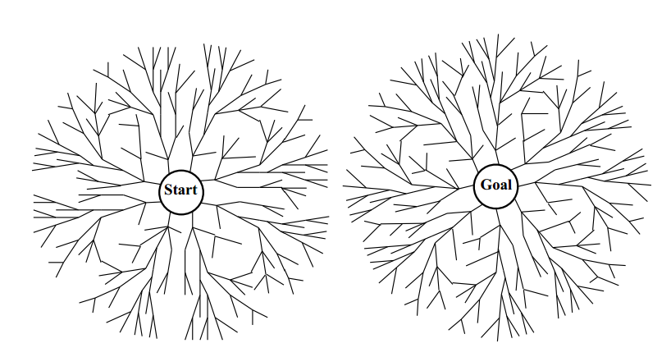
Busca Bidirecional
UFG - Jataí
Inteligência Artificial - Esdras Lins Bispo Jr.

Slide 28
Comparação dos Métodos
Criterio | Largura | Uniforme | Profundidade | Aprofundamento Iterativo | Bidirecional
Completo? | Sim ¹ | Sim ¹,² | Não | Sim ¹ | Sim ¹, ⁴
Ótimo? | Sim ³ | Sim | Não | Sim ³ | Sim ³, ⁴
Tempo
Espaço
b = fator de folhas por nó.
d = profundidade da solução menos profunda.
m = profundidade máxima da árvore.
¹ completo se b for finito.
² completo se o custo de todos os passos for positivo.
³ ótimo se o custo de todos os passos for idêntico.
⁴ se ambas as direções usarem busca em largura.
UFG - Jataí
Inteligência Artificial - Esdras Lins Bispo Jr.

Slide 29
Como evitar estados repetidos?
Estados repetidos sempre vão ocorrer em problema em que os estados são reversíveis.
Como evitar?
Não retornar ao estado “pai”.
Não retornar a um ancestral.
Não gerar qualquer estado que já tenha sido criado antes (em qualquer ramo).
Requer que todos os estados gerados permaneçam na memória.
UFG - Jataí
Inteligência Artificial - Esdras Lins Bispo Jr.

Slide 30
Busca com Informação Parcial
Anteriormente supomos que o ambiente era estático, completamente observável e determinístico.
O que fazer se o conhecimento sobre os estados ou ações é incompleto?
UFG - Jataí
Inteligência Artificial - Esdras Lins Bispo Jr.

Slide 31
Busca com Informação Parcial
Agente sem sensores: em alguns casos o agente não tem nenhum sensor para saber em qual estado ele está.
Podendo estar em um de vários possíveis estados.
Cada ação pode levar o agente para um de vários possíveis estados sucessores.
Exemplo: Aspirador de pó sem sensores.
UFG - Jataí
Inteligência Artificial - Esdras Lins Bispo Jr.

Slide 32
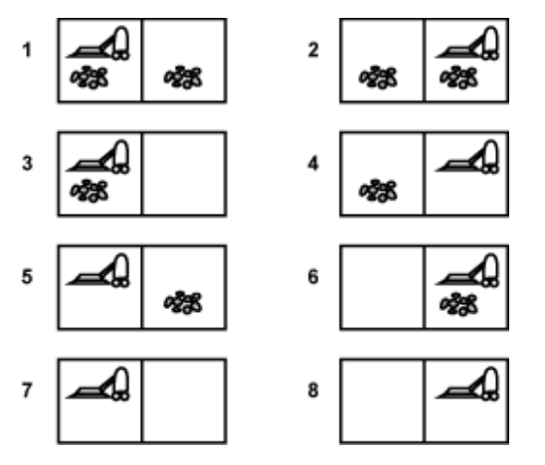
Busca com Informação Parcial
O estado inicial é um dos possíveis estados {1, 2, 3, 4, 5, 6, 7, 8}.
Executar a ação MoverDireita sempre vai levar o agente para um dos estados {2, 4, 6, 8}.
A sequencia de ações [MoverDireita, Limpar] sempre vai levar o agente para um dos estados {4, 8}.
A sequencia de ações [MoverDireita, Limpar, MoverEsqueda, Limpar] sempre vai levar o agente para o estado 7.
UFG - Jataí
Inteligência Artificial - Esdras Lins Bispo Jr.

Slide 33
Busca com Informação Parcial
O agente consegue atingir o estado objetivo sem saber onde ele começou.
O agente deve raciocinar sobre o conjunto de estados que ele pode estar em vez de um único estado.
UFG - Jataí
Inteligência Artificial - Esdras Lins Bispo Jr.

Slide 34
Inteligência Artificial: Agentes de Resolução de Problemas
15 de fevereiro de 2017
Bacharelado em Ciências da Computação
Profº Esdras Lins Bispo Jr.
bispojr@ufg.br

